Slide 1

메모를 하자
허광영

Slide 2
목차
01
기획 개요
메모를 하자
02
사용 도구
03
화면 구성

Slide 3
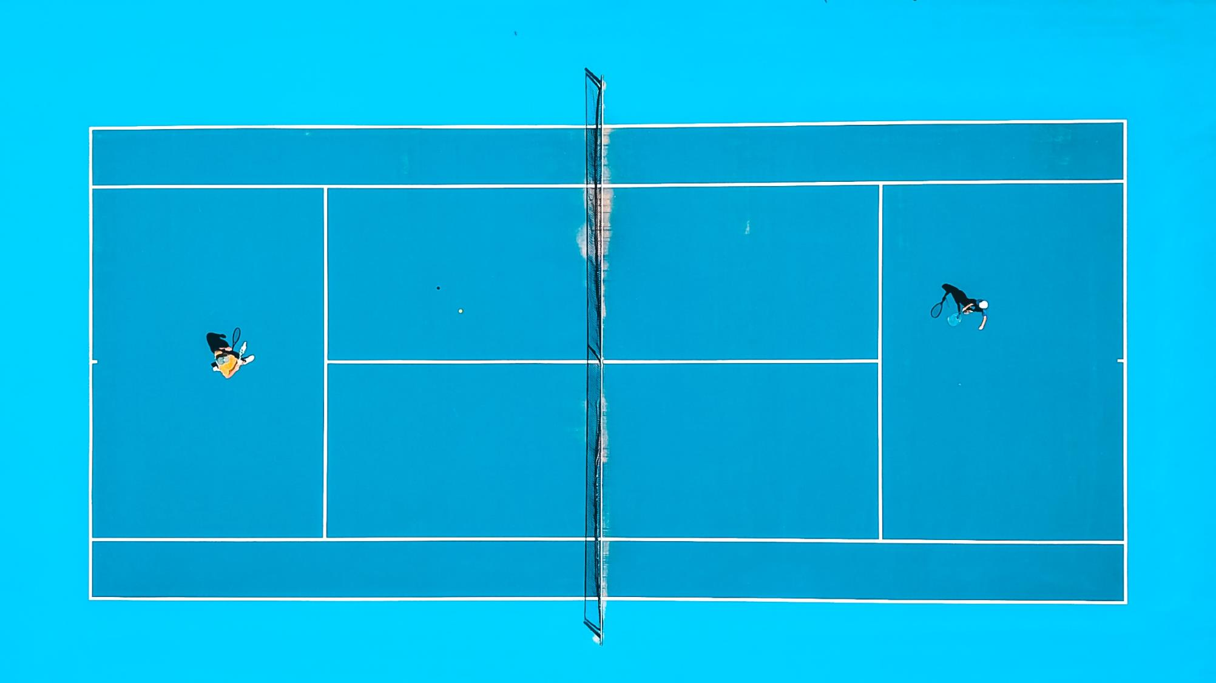
PART 1.
기획 개요

Slide 4
「
」
기록하지 않는 건 기억 되지 않는다

Slide 5
Part 1
기획 개요
STEP 1
STEP 2
STEP 3
STEP 4
메모가 없다면 +버튼을 눌러 메모를 생성
생성된 메모는 클릭 시에 디테일 화면으로 이동
수정된 메모는 홈화면에서 한눈에 확인가능
메모를 통해 일상생활속 여러가지 도움을 줄 것으로 기대
>>
>>
>>

Slide 6

PART 2.
사용 도구

Slide 7



Part 2
사용 도구
FrontEnd
BackEnd
DataBase

Slide 8

PART 3.
화면 구성

Slide 9
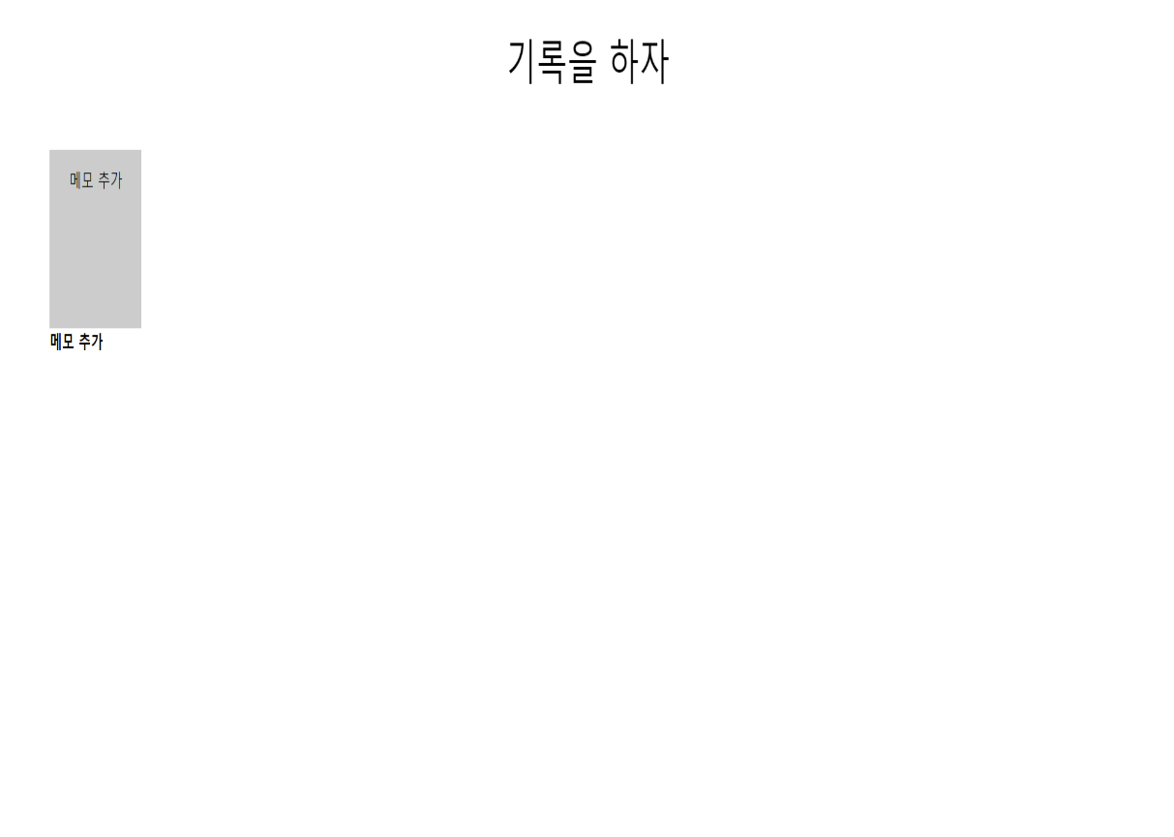
Part 3
화면 구성
홈
홈 화면에서 메모추가 버튼을 통해 메모추가 화면으로 이동

Slide 10
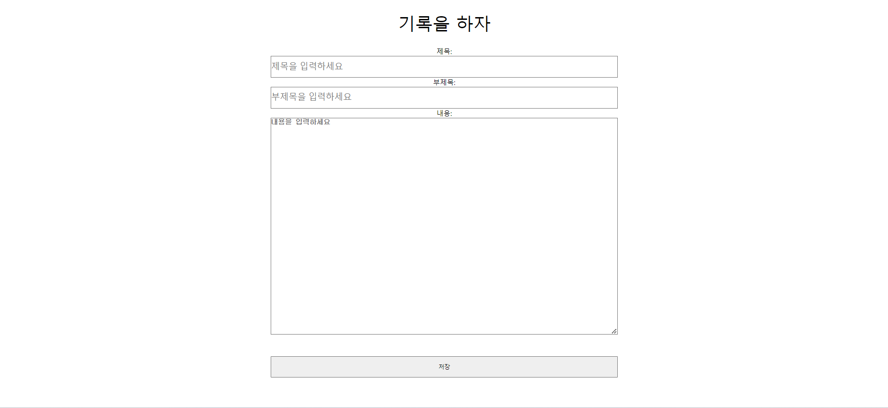
Part 3
화면 구성
메모 추가
제목, 부제목, 내용을 입력하여 메모를 추가

Slide 11
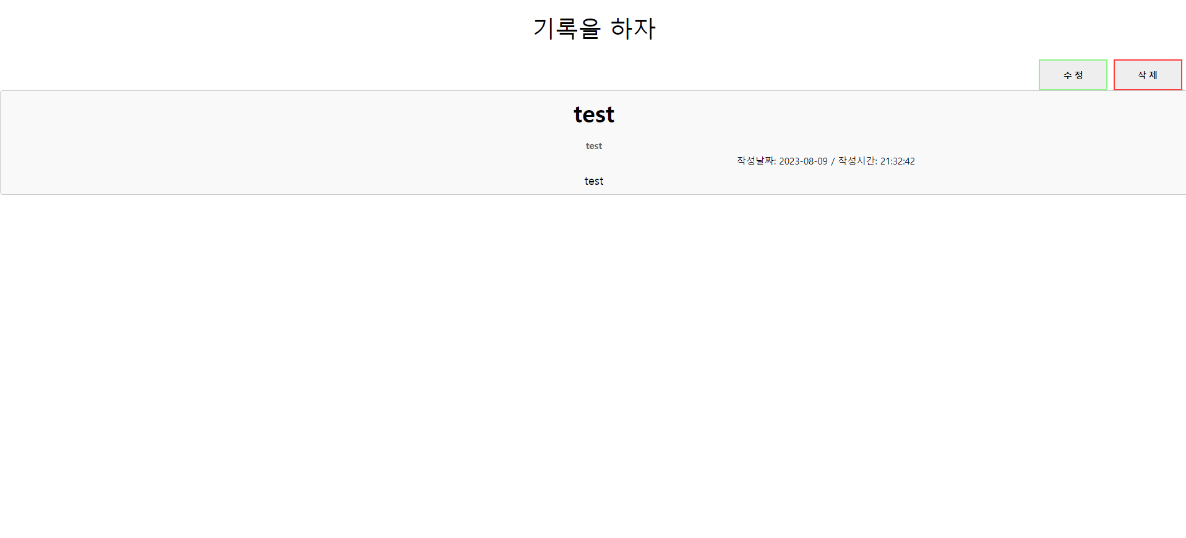
Part 3
화면 구성
메모 정보
메모를 추가한 후 홈화면에서 추가된 메모를 클릭하면 메모 정보로 이동 (수정, 삭제 가능)

Slide 12
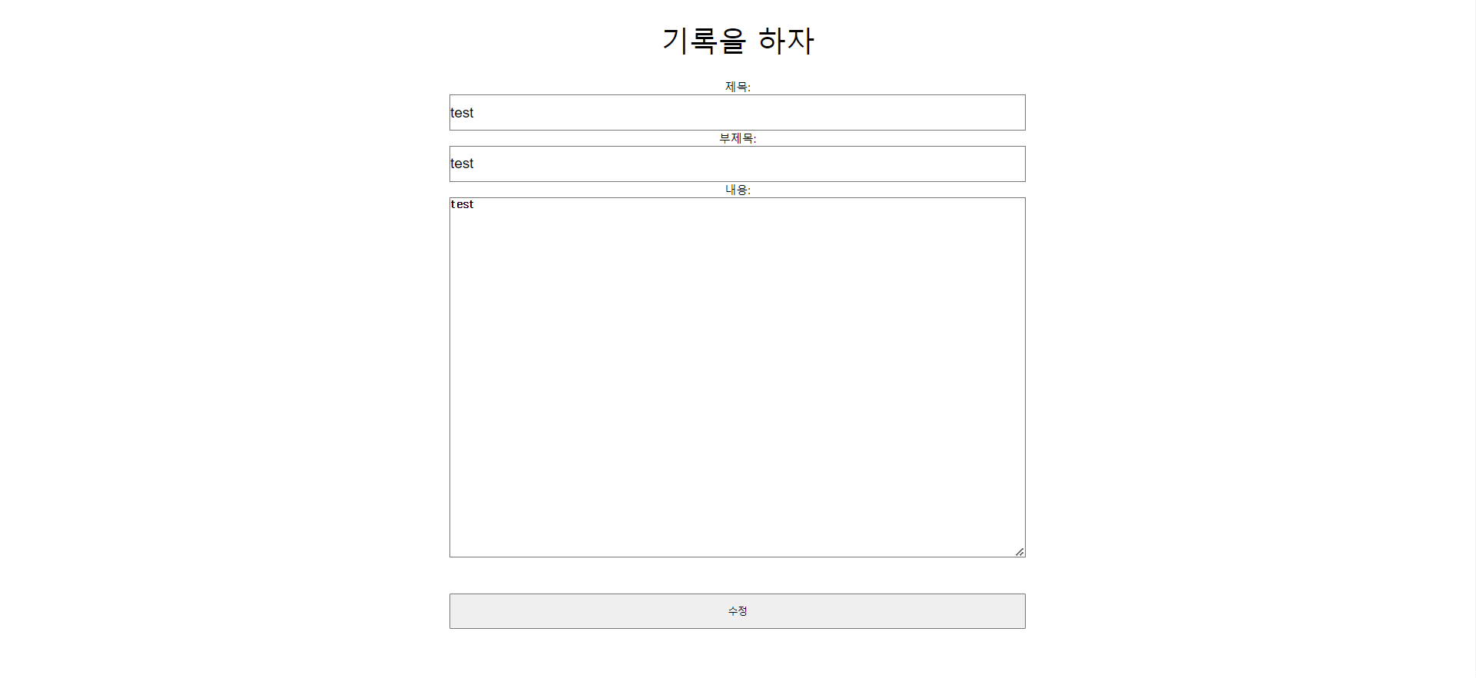
Part 3
화면 구성
메모 수정
메모 정보 화면에서 수정버튼을 누르면 데이터가 input box에 그대로 담겨오고 수정을 누르면 메모 정보에 반영 됨

Slide 13

Q&A

Slide 14
감사합니다

